Slide 1
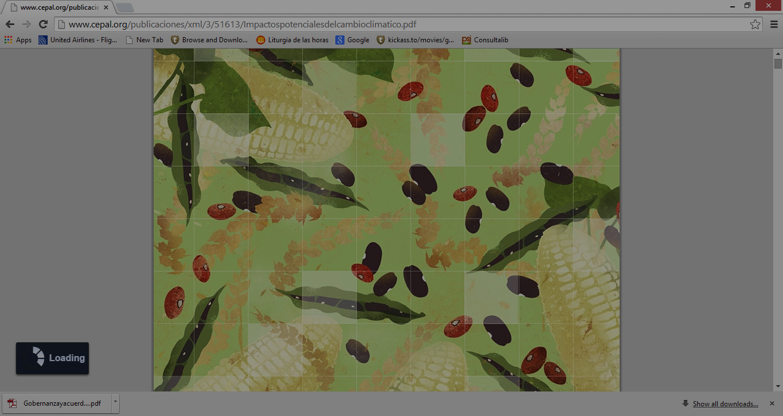
Situación de la Producción de los Granos Básicos en Centroamérica

Slide 2

Escenario de los GB en Centroamérica
Agricultura Familiar en la Producción de GB
Comercio de los Granos en CA
Investigación y Desarrollo para los GB

Slide 3
Situación Actual
La producción mundial de cereales es de 2.500 millones de toneladas. De estas se utilizan 2.410 y se comercializan 323 mill. de ton.
Excelente producción de China incrementará sus reservas de granos a 75 millones de toneladas en este año y los Estados Unidos se encuentran en presencia de una cosecha record lo cual va a incrementar la disponibilidad de granos.
En contraste Centroamérica ha tenido problemas con el clima lo que ha obligado a realizar importaciones, tanto a Guatemala, El Salvador, Nicaragua (30 mil ton de Frijol y 73 mil ton de Maíz).
Granos

Slide 4
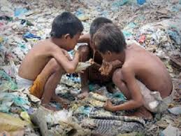
Equilibrar la sostenibilidad de la oferta y demanda futura para garantizar que los suministros alimentarios sean asequibles.
Garantizar la existencia de una adecuada sostenibilidad de los suministros alimentarios y proteger a las personas más vulnerables frente a la volatilidad que se produzca.
Conseguir un acceso a los alimentos y acabar con el hambre.
Gestionar la contribución del sistema alimentario a mitigar el cambio climático.
Conservar la biodiversidad y los servicios del ecosistema además de alimentar al mundo.
Los Retos para el Tema Alimentario

Slide 6
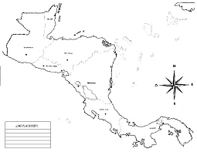
Existen una serie de riesgos asociados a la producción agrícola, sin embargo, para el futuro se percibe como limitantes para la producción de alimentos,
El estancamiento en la superficie destinada a estos cultivos y estancamiento en la productividad interna,
Incremento y volatilidad de los precios de los alimentos que resulta de la tendencia a cubrir el déficit (50%) de cereales y olegaginosas que se consumen. “En todo este proceso, los pobres son los más afectados pues destinan mayor parte de su ingreso a comprar alimentos”.
La variabilidad climatológica es otro factor que impacta a los cultivos en Centroamérica. Inundaciones y sequías a lo largo de todo el continente impactan fuertemente no solo la producción de cereales y oleaginosas, sino también de productos tropicales como el café, banano, cítricos y la caña de azúcar.
Limitantes de la Agricultura

Slide 10
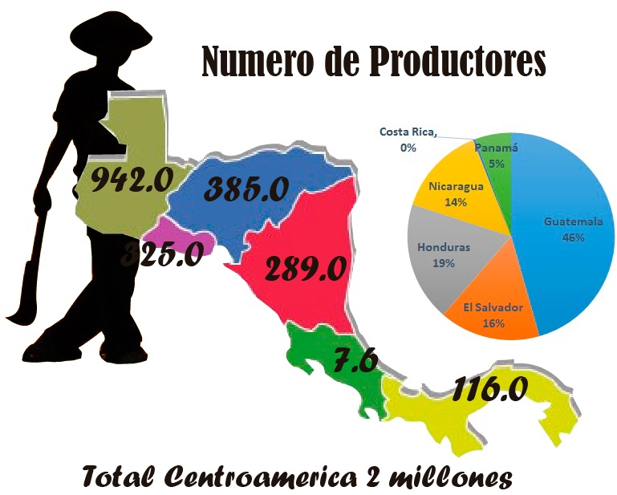
Miles de Productores

Slide 12
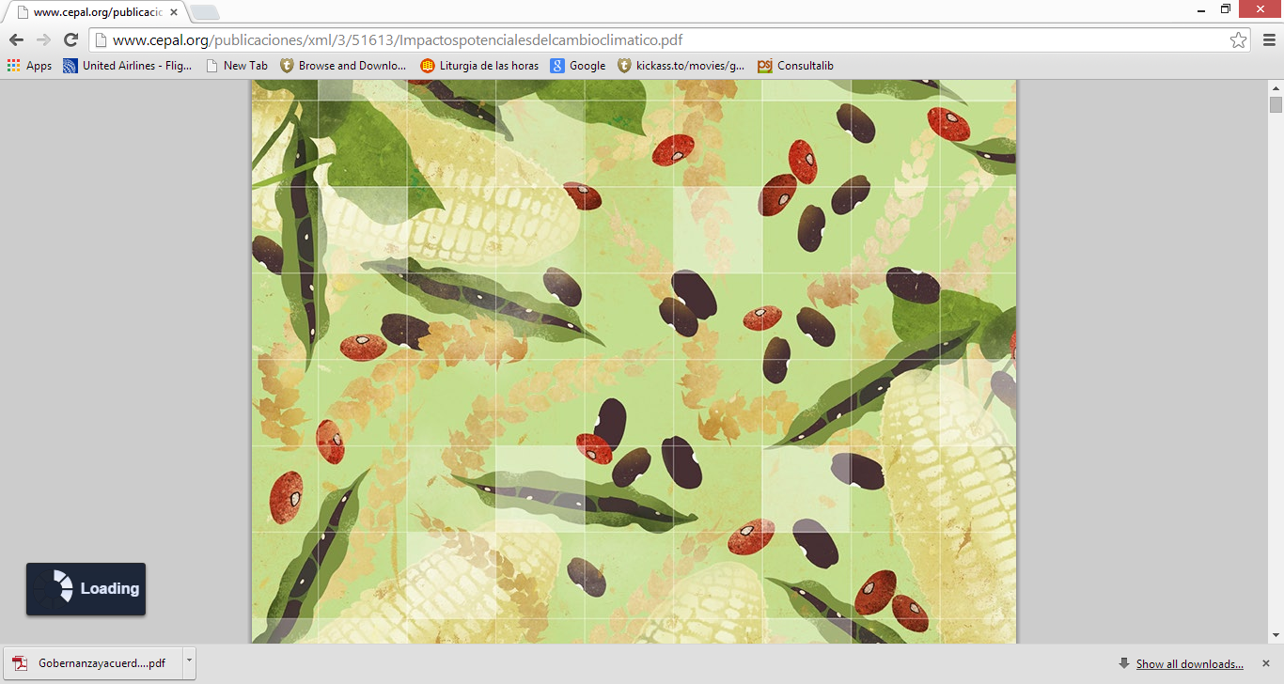
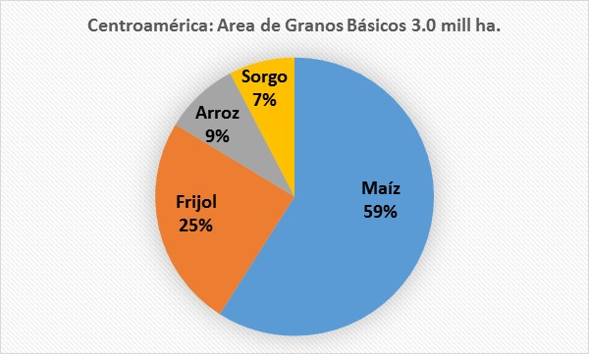

Slide 13
Porcentaje %

Slide 14
Agricultura Familiar en Centroamérica

Slide 15

La agricultura familiar produce más del 70% de los alimentos de Centroamérica y constituye el sector de mayor potencial para incrementar la productividad y contribuir tanto a la estabilidad de los precios y el abasto de comida como a la erradicación del hambre.

Slide 16
Según datos FAO, la agricultura familiar de Centroamérica representan entre 80% y 90% de los productores que produce los productos básicos de la dieta en la región.

Slide 17
El representante subregional de la FAO para América Central, Deep Ford, señaló que pese a su importancia en la producción de alimentos, la mayoría de las familias dedicadas a la siembra de granos básicos vive en la pobreza y el 60% de esos hogares sufre inseguridad alimentaria.

Slide 18
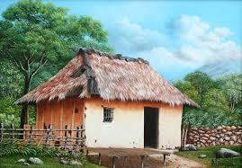
Más del 50% de los hogares productores de granos básicos tienen algún miembro trabajando como asalariado permanente.
Cerca de 12 millones de personas agrupadas en familias con una media de 5,4 miembros.
85% de los hogares tiene jefatura masculina y un promedio de 49 años de edad.
2 años en promedio de educación formal recibida en El Salvador, Guatemala, Honduras y Nicaragua; y 3 años en Costa Rica y Panamá.
61% de las familias productoras son indígenas en Guatemala.
Las características de los hogares productores de granos básicos en Centroamérica

Slide 19
Familias produtoras de Granos Básicos están: 34% en pobreza, y 32% más en pobreza extrema.
63% de las explotaciones son de tenencia propia, el 37% son ajenas.
Se estima que 6 de cada 10 hogares padece inseguridad alimentaria nutricional.
Se calcula que hubo una reducción de 19,8 kilos por habitante en la producción de granos básicos, entre el 1970 y 2007.
Indicadores

Slide 20
Comercio de Granos Básicos

Slide 21
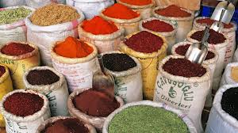
Escenario
Hay una demanda sostenida y creciente de granos en CA.
Existe una producción constante de granos y en crecimiento pero no cubre las demandas de la población.
El crecimiento de la producción se debe principalmente a una expansión en el área cultivada.
Los precios de los granos se mantienen bajos debido a la importación de granos baratos.
La productividad es un problema para la competitividad.
No es posible competir con los costos de producción actuales.

Slide 23
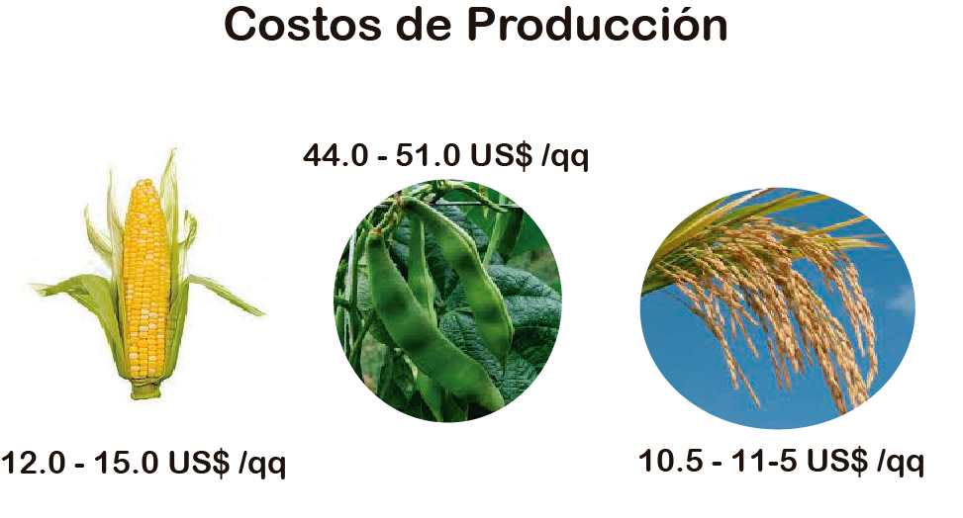
1.1 US$/kb
.33 US$/kb
.24 US$/kb

Slide 27
Investigación y Desarrollo

Slide 29
Total Investigadores en 2006: 903

Slide 36
Factores en los que la I&D pueden contribuir al logro de avances agrícolas
Introducción de nuevas variedades y prácticas agrícolas,
Tecnologías que ahorren fuerza de trabajo e insumos,
Técnicas de almacenamiento y elaboración de alimentos
Mejoría en las técnicas de distribución y comercialización,
Mejores prácticas de administración y gestión,
Mayor desarrollo de la infraestructura y métodos innovadores de capacitación y divulgación de conocimientos.

